Slide 1
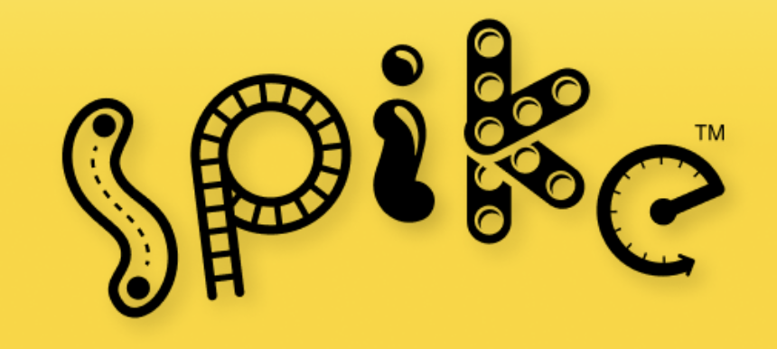
    ■センサを使う

Slide 2
ロボットにおける要素技術
感じる、判断する、動くがそなわっている人工物
    ■障害物回避(フォースセンサ)
    ■障害物回避(距離センサ)
    ■カラーセンサによるライントレース

Slide 3
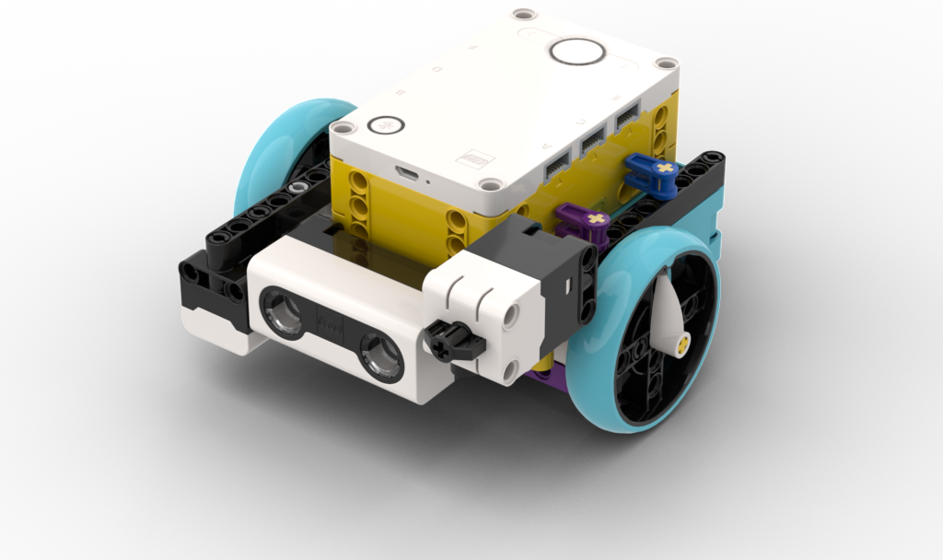
いろいろなセンサ
センサの名前を書きこもう！
ハブに内蔵されているセンサ
モーションセンサ
(ジャイロセンサ)
カラーセンサ
フォースセンサ
距離センサ
(超音波センサ)

Slide 4
    ■障害物回避(フォースセンサ)

Slide 5
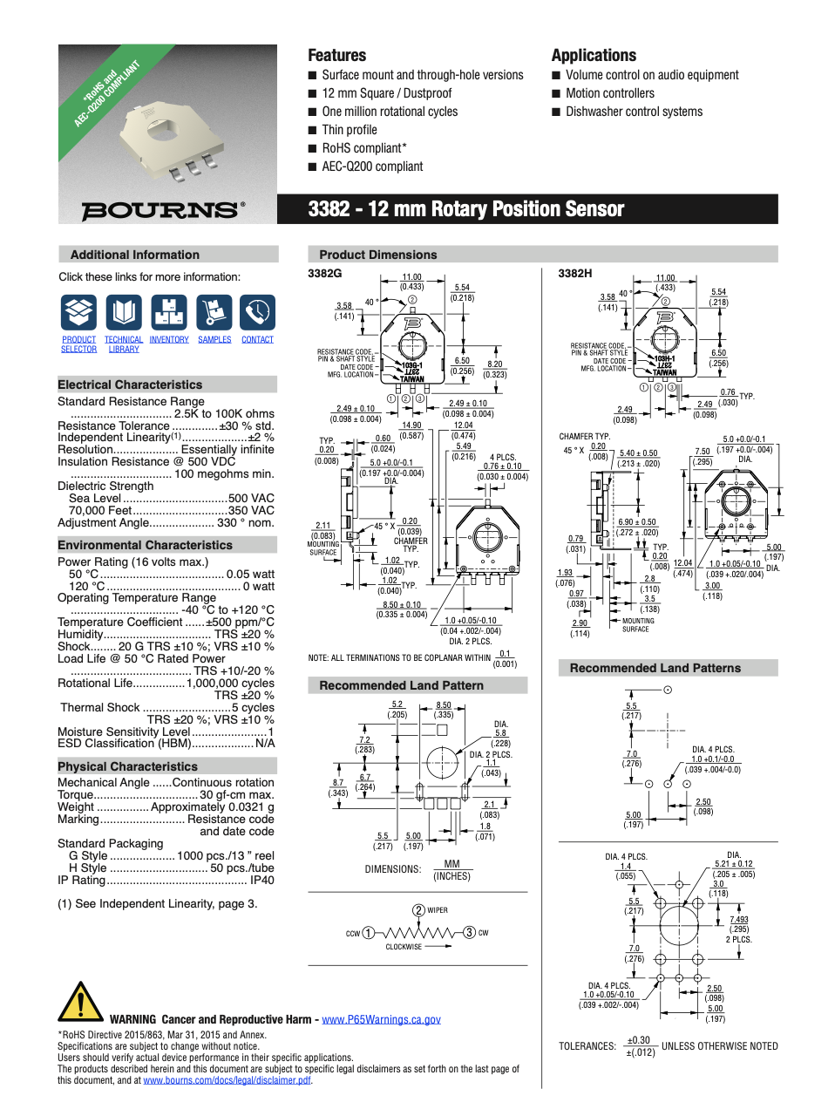
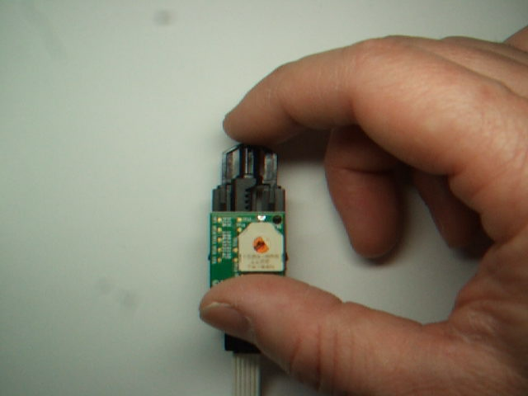
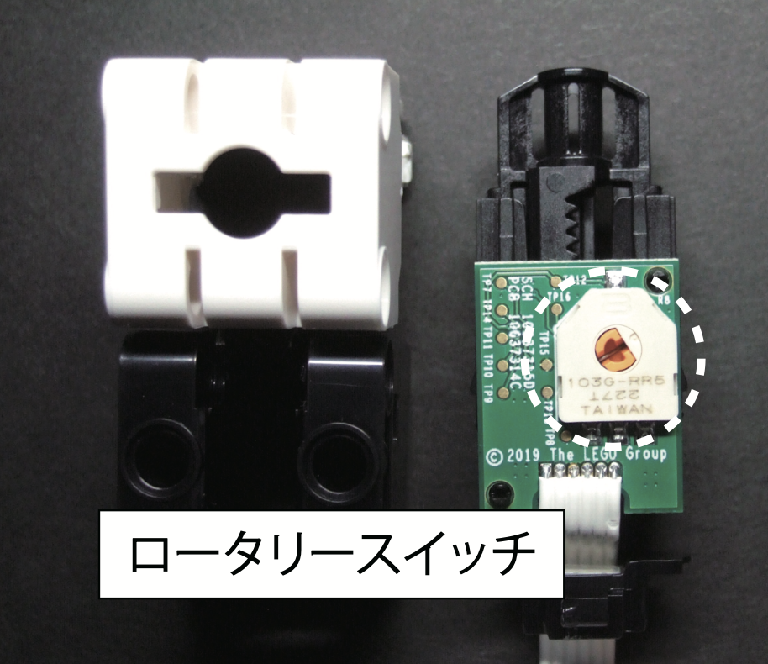
フォースセンサの原理
フォースセンサの測定原理
ロータリースイッチが内蔵されており、押す量を回転に変換する
これにより、「どのくらい押されているか」が正確に測定できる

Slide 6
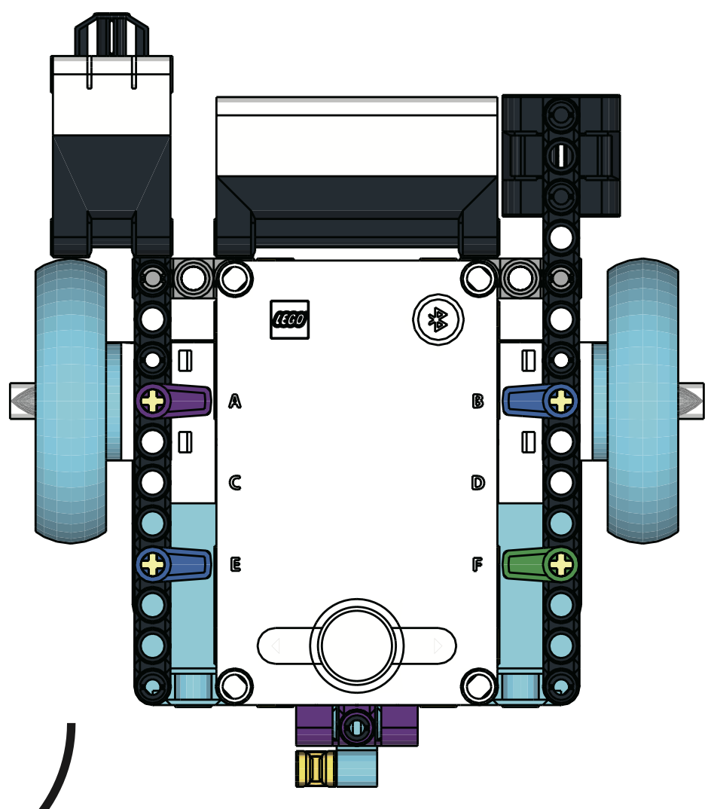
フォースセンサの接続
ポートAにフォースセンサを接続
ポートA
※SPIKEではポートにどのセンサを接続しているか自動判定しているため、必ずポートAである必要はない

Slide 7
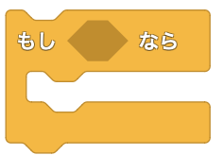
フォースセンサによる障害物回避
常にロボットを前進 →無限ループ
フォースセンサによる障害物の衝突を判定
衝突あり：一定時間後退し右旋回．その後1. に戻る
衝突なし：1.に戻る
}
3.
スイッチブロック
障害物
後退
回転

Slide 8
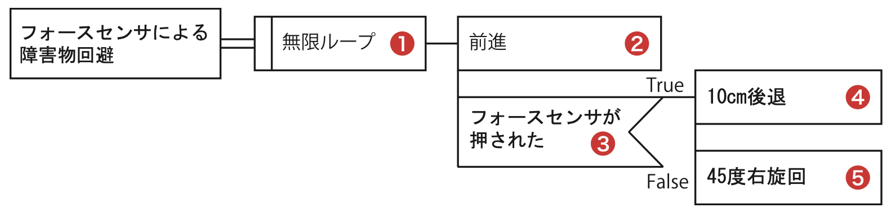
アルゴリズムを考えよう
簡単なアルゴリズム表現を使う
前進→フォースセンサが押されたら10cm後退→方向を変えて→前進
条件分岐：if 文
PADの構成部品：
処理：
選択：
反復：

Slide 9
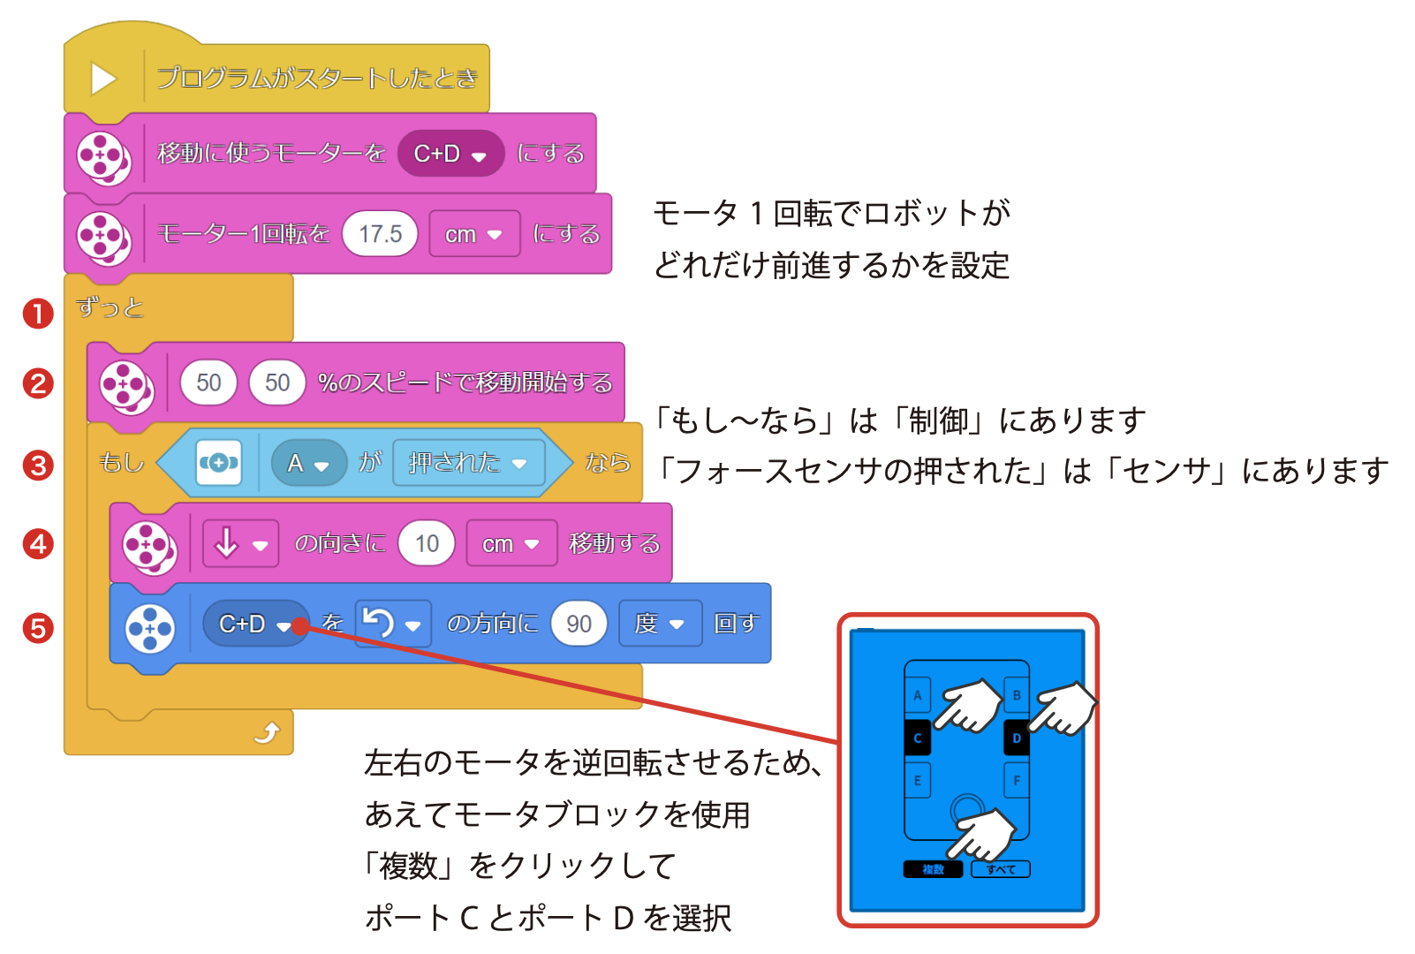
フォースセンサによる障害物回避
p.64：force.llsp3
「ずっと」で無限ループ

Slide 10
フォースセンサによる障害物回避（Python）
p.65：force.py
from hub import port
import runloop
import motor_pair
import force_sensor
TURN_ANGLE = 90
VEL = 500
motor_pair.pair(motor_pair.PAIR_1, port.C, port.D)
async def backward(back_cm): #後退
move_angle = int(back_cm*20.57)
await motor_pair.move_tank_for_degrees(motor_pair.PAIR_1,move_angle, -VEL, -VEL)
motor_pair.stop(motor_pair.PAIR_1)
4
続く →

Slide 11
フォースセンサによる障害物回避（Python）
続き →
5
async def turn_right(turn_angle): #右旋回
await motor_pair.move_tank_for_degrees(motor_pair.PAIR_1,turn_angle, VEL, -VEL)
motor_pair.stop(motor_pair.PAIR_1)
async def main():
while True:
motor_pair.move_tank(motor_pair.PAIR_1, VEL, VEL)
if force_sensor.pressed(port.A):
await backward(10)
await turn_right(TURN_ANGLE)
runloop.run(main())
1
2
3
4
5

Slide 12
    ■障害物回避(距離センサ)

Slide 13
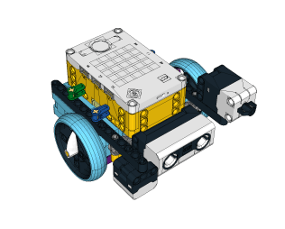
距離センサによる障害物回避
30cm前に障害物発見！
ぶつからないように回避しよう

Slide 14
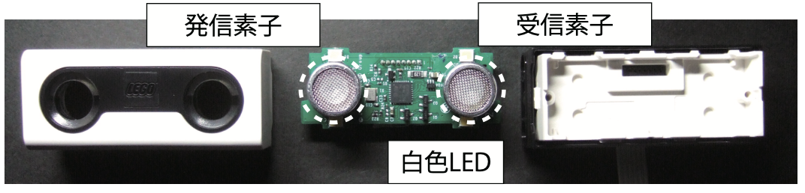
距離センサ（超音波センサ）
距離センサ（超音波センサ）の測定原理
超音波を発信し、対象物で反射した超音波を受信し、この音波の発信から受信までの時間を計測することで対象物までの距離を計測

Slide 15
距離センサの接続
ポートEに距離センサを接続
ポートE
※SPIKEではポートにどのセンサを接続しているか判定しているため、必ずポートEである必要はない

Slide 16
距離センサによる障害物回避
常にロボットを前進 →無限ループの利用
障害物までの距離を計測
30cm以下(障害物あり)：右旋回．その後1. に戻る
30cm以上(障害物なし)：1.に戻る
}
3.
障害物
回転
→ 後退する動作を必要としない

Slide 17
超音波センサによる障害物回避のPAD
超音波センサの値により条件分岐して障害物回避
超音波センサによる障害物回避
1
2
無限ループ
前進
True
45度右旋回
4
障害物との距離が
30cmより小さい
3
False

Slide 18
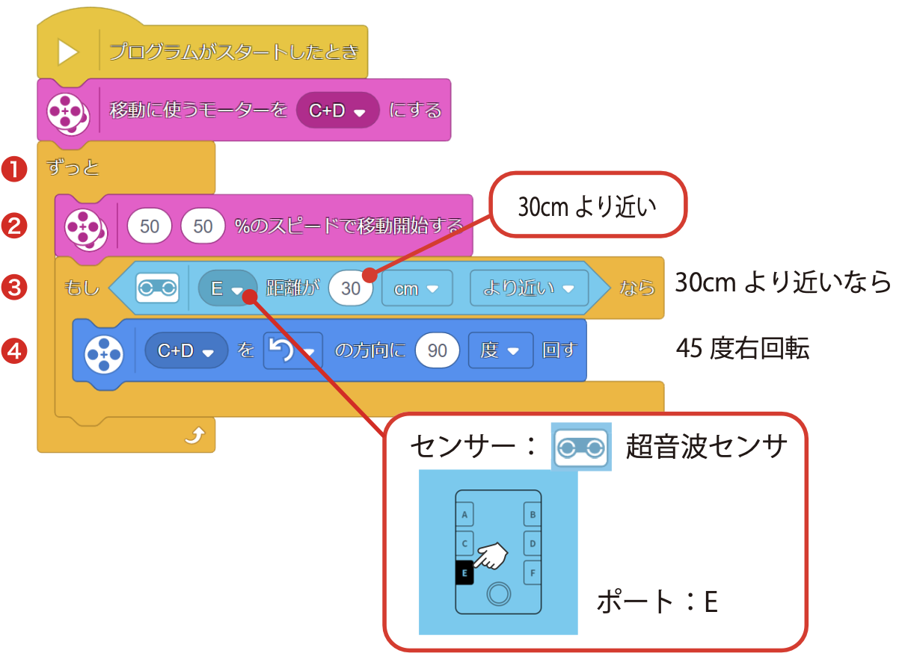
距離センサによる障害物回避
距離センサの値により、条件分岐して障害物回避
p.68：usonic.llsp3
45度右旋回

Slide 19
距離センサによる障害物回避（Python）
p.69：usonic.py
from hub import port
import runloop
import motor_pair
import distance_sensor
TURN_ANGLE = 90
VEL = 500
motor_pair.pair(motor_pair.PAIR_1, port.C, port.D)
async def turn_right(turn_angle): #右旋回
await motor_pair.move_tank_for_degrees(motor_pair.PAIR_1,turn_angle, VEL, -VEL)
motor_pair.stop(motor_pair.PAIR_1)
async def main():
while True:
motor_pair.move_tank(motor_pair.PAIR_1, VEL, VEL)
if distance_sensor.distance(port.E)<300 and \
distance_sensor.distance(port.E)!=-1:
await turn_right(TURN_ANGLE)
runloop.run(main())
4
1
2
3
4

Slide 20
    ■モーションセンサを用いたモータ制御

Slide 21
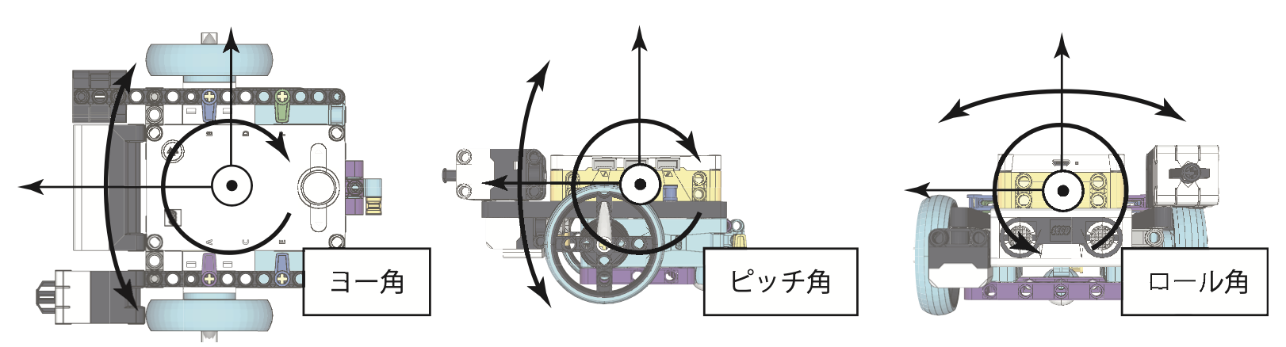
モーションセンサ（ジャイロセンサ）の原理
SPIKEのモーションセンサは３軸(ヨー・ピッチ・ロール)の回転角/角速度を計測
モーションセンサの測定原理
モーションセンサ(ジャイロセンサ)は角速度センサとも呼ばれ、単位時間あたりの回転角である角速度[degree/s]を計測

Slide 22
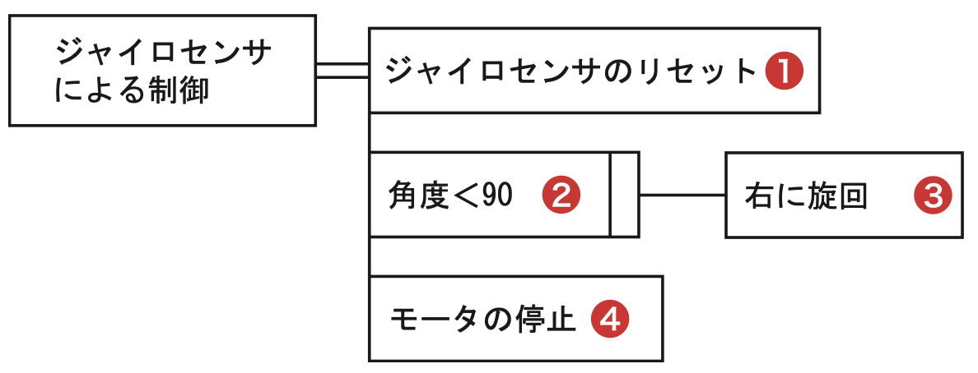
アルゴリズムを考えよう
簡単なアルゴリズム表現を使う
モーションセンサを使用して90度になるまでロボットを右に旋回→停止

Slide 23
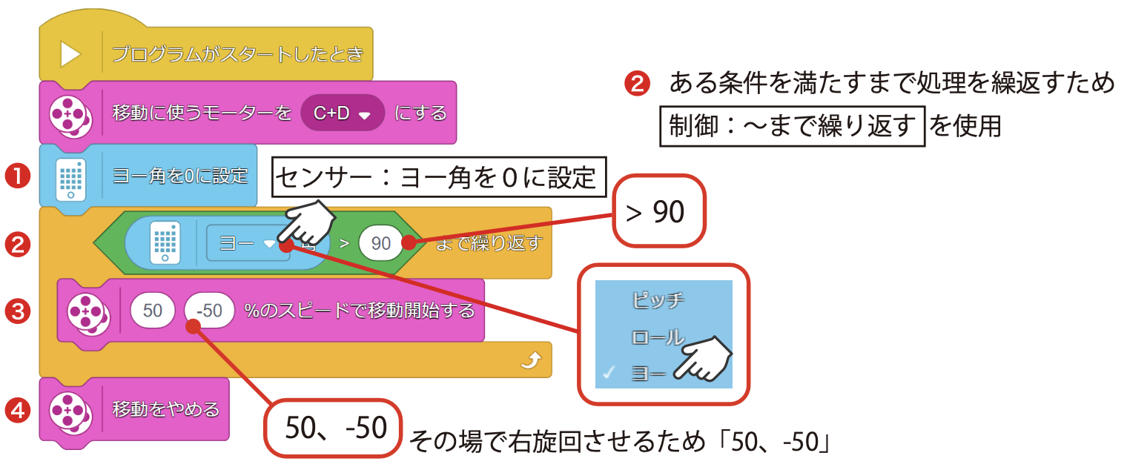
モーションセンサによる旋回角度制御
モーションセンサの角度が90度以上になるまで右旋回
p.71：gyro.llsp3

Slide 24
モーションセンサによる旋回角度制御（Python）
モーションセンサの角度が90度以上になるまで右旋回
p.72：gyro.py
from hub import port
from hub import motion_sensor
import motor_pair
import runloop
VEL = 100
async def main():
motor_pair.pair(motor_pair.PAIR_1, port.C, port.D)
motion_sensor.set_yaw_face(motion_sensor.FRONT)
motion_sensor.reset_yaw(0)
while motion_sensor.tilt_angles()[0] > -900:
motor_pair.move_tank(motor_pair.PAIR_1, VEL, -VEL)
motor_pair.stop(motor_pair.PAIR_1)
runloop.run(main())
1
2
3
4

Slide 25
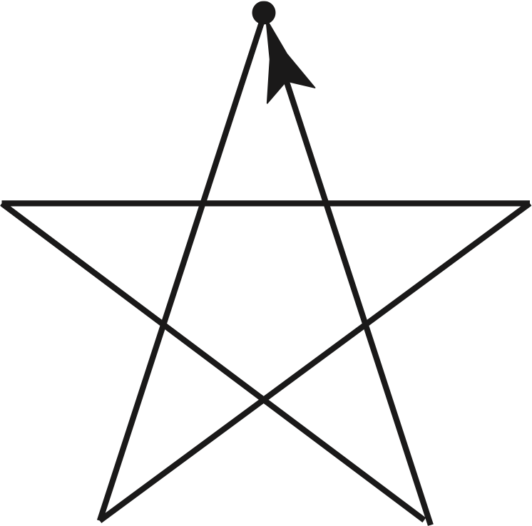
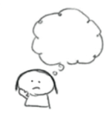
練習問題４ (p.73)
基本問題
  モーションセンサを使用して45度右旋回して障害物回避を行うプログラムを作成する
応用問題
  モーションセンサを使用して、下記のように動作するロボットプログラムを作成する
…

Slide 26
    ■カラーセンサによる色の認識

Slide 27
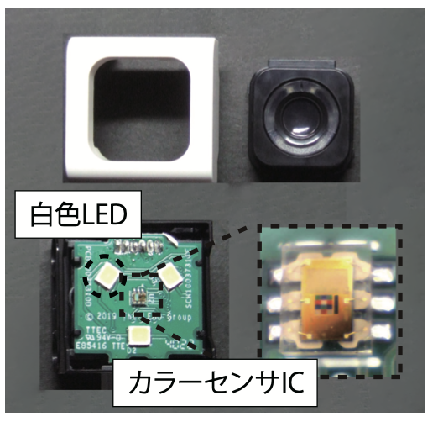
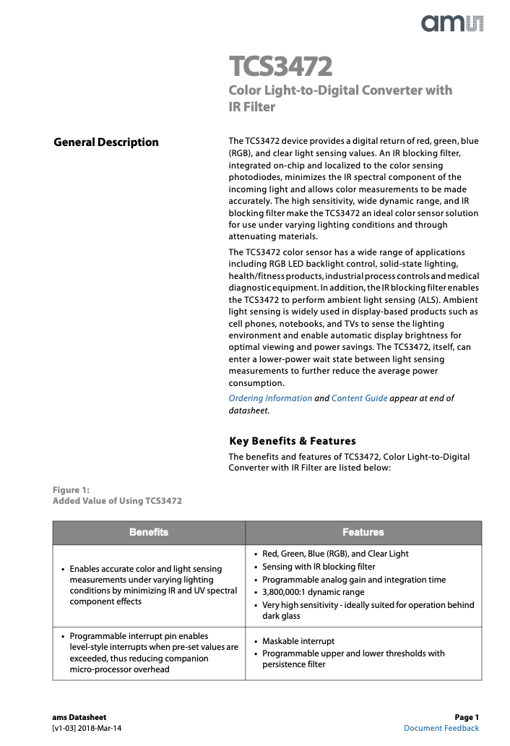
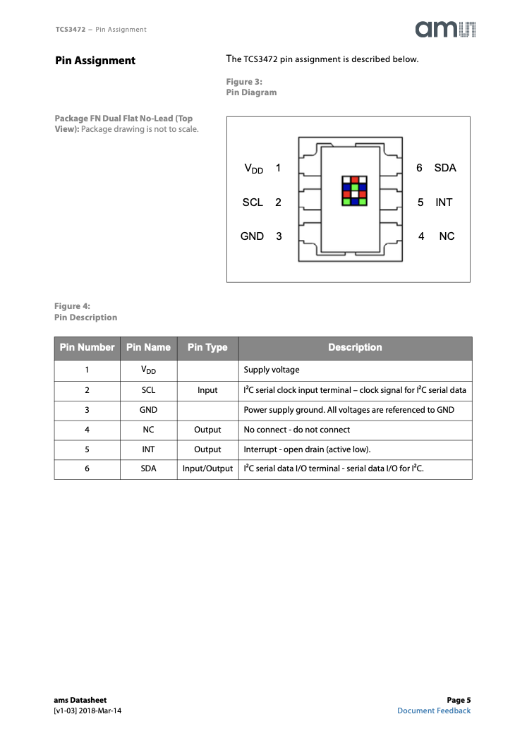
カラーセンサ
カラーセンサの測定原理
白色LEDにより光を照射して、それぞれの反射量(R, G, B成分)をICで読み取る

Slide 28
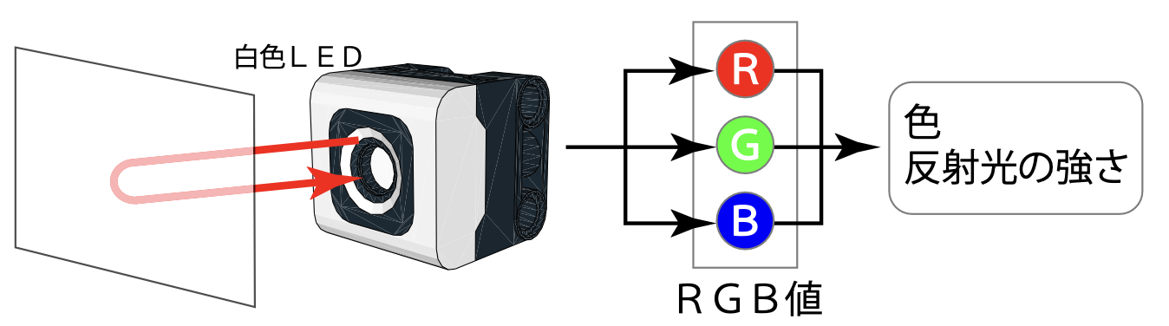
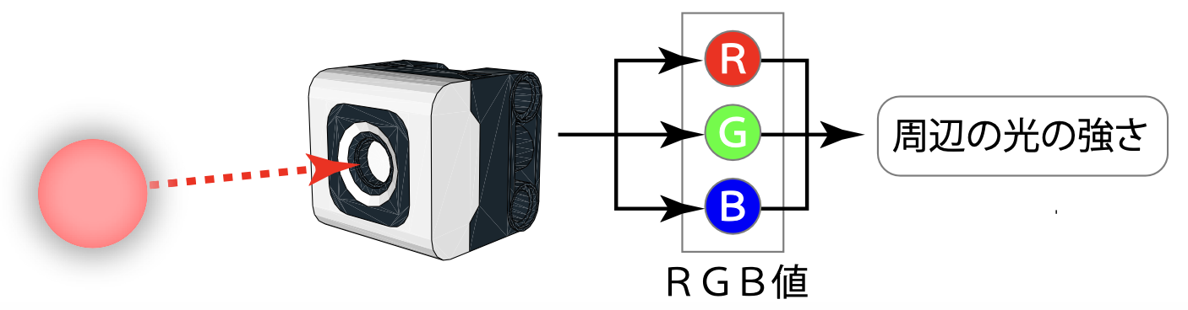
カラーセンサ
二種類のしくみで色や光の強さを計測
反射光の計測
周辺光の計測

Slide 29
光の三原色とカラー（加法混色）
赤(R)，緑(G)，青(B)の3色を組み合わせて色彩を表現
色番号 | R | G | B
1: 黒 | 0 | 0 | 0
2: 青 | 0 | 0 | 大
3: 緑 | 0 | 大 | 0
4: 黄 | 大 | 大 | 0
5: 赤 | 大 | 0 | 0
6: 白 | 大 | 大 | 大
R
G
B
加法混色

Slide 30
カラーセンサの接続
SPIKEのポートBにカラーセンサを接続
ポートB
※SPIKEではポートにどのセンサを接続しているか判定しているため、必ずポートBである必要はない

Slide 31
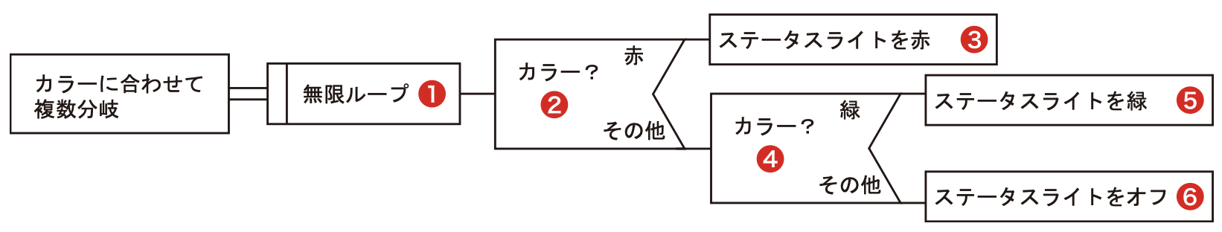
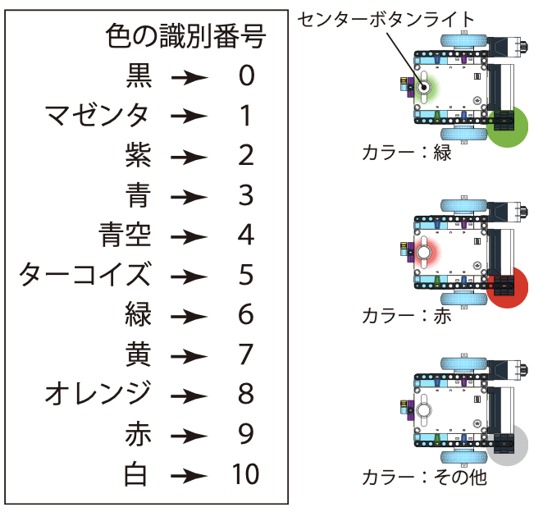
アルゴリズムを考えよう
簡単なアルゴリズム表現を使う
  カラーセンサで色を読み取り、センターボタンライトの色を変える

Slide 32
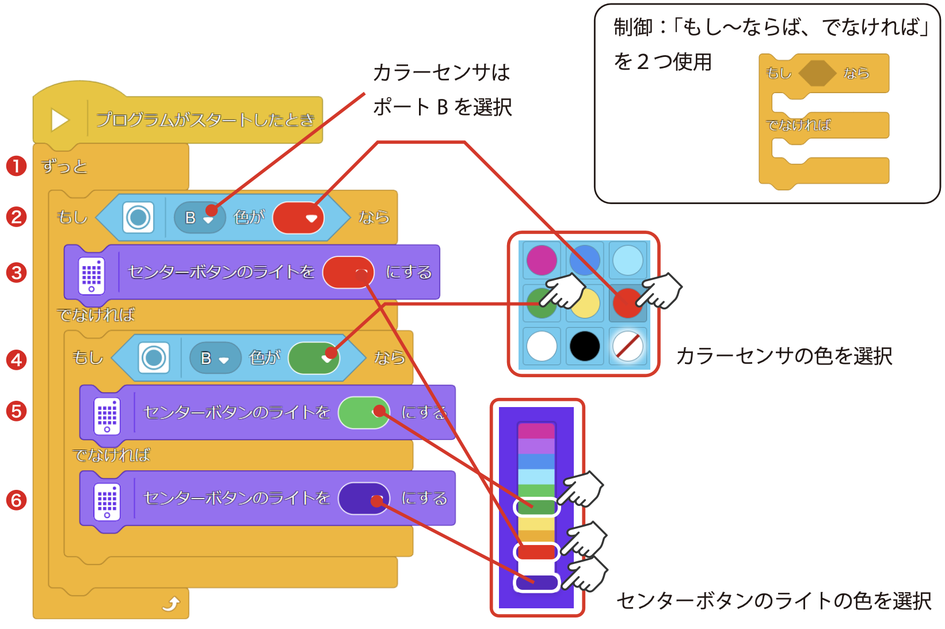
カラーセンサによる色の認識
カラーセンサの読み取りによってセンターボタンライトの色を変える
p.76：color_RGB.llsp3

Slide 33
カラーセンサによる色の認識（Python）
カラーセンサの読み取りによってセンターボタンライトの色を変える
p.77：color_RGB.py
from hub import port
from hub import light
import color_sensor
import color
while True:
if color_sensor.color(port.B) is color.RED:
light.color(light.POWER, color.RED)
elif color_sensor.color(port.B) is color.GREEN:
light.color(light.POWER, color.GREEN)
else:
light.color(light.POWER, color.BLACK)
1
2
4
3
5
6

Slide 34
    ■カラーセンサによるライントレース

Slide 35
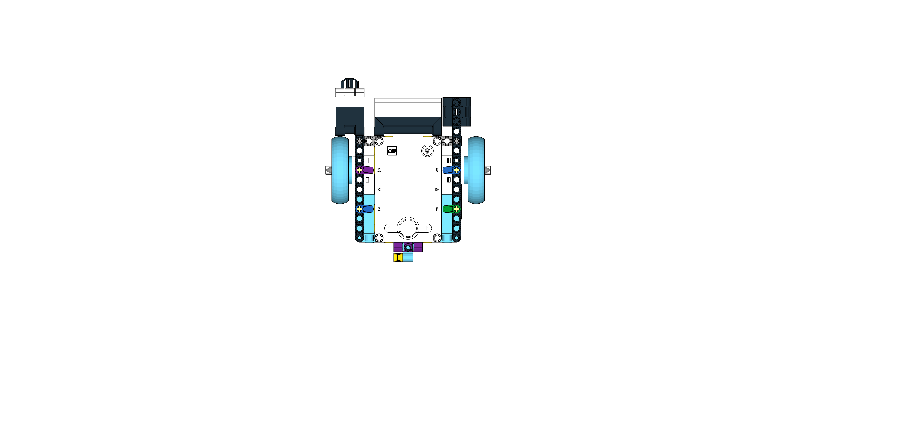
ライントレースの考え方
カラーセンサの”反射光の強さ”を利用して白と黒に判別
白(明るい)ところでは右旋回，黒(暗い)ところでは左旋回
黒いところ→左旋回
白いところ→右旋回

Slide 36
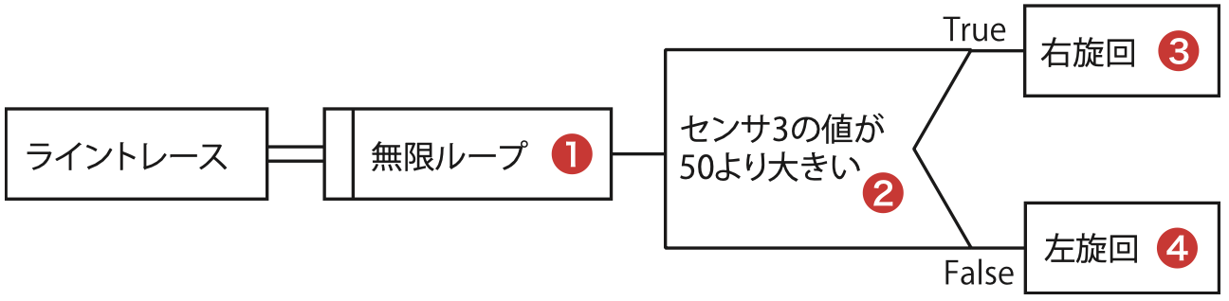

ライントレースのPAD
白(明るい)ところでは右旋回，黒(暗い)ところでは左旋回
センサの値が
右回転しながら少し前に進むには：
回転中心
motor_pair.move_tank(〜, 500, 0)
モータC
順方向に回転
モータD
停止(パワー0)

Slide 37
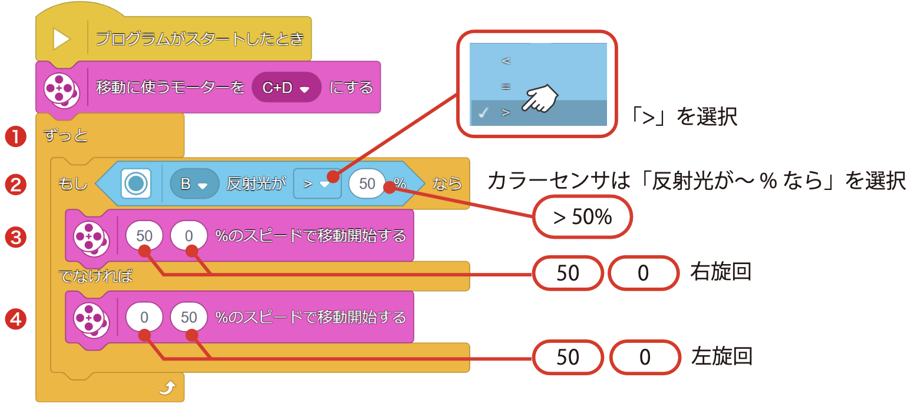
ライントレース
白(明るい)ところでは右旋回，黒(暗い)ところでは左旋回
p.79：line_tracer.llsp3

Slide 38
ライントレース（Python）
白(明るい)ところでは右旋回，黒(暗い)ところでは左旋回
p.80：line_tracer.py
from hub import port
import motor_pair
import color_sensor
import time
import runloop
VEL = 500
motor_pair.pair(motor_pair.PAIR_1, port.C, port.D)
async def main():
while True:
if color_sensor.reflection(port.B) > 50:
motor_pair.move_tank(motor_pair.PAIR_1, VEL, 0)
else:
motor_pair.move_tank(motor_pair.PAIR_1, 0, VEL)
runloop.run(main())
1
2
3
4

Slide 39
ライントレースの改良
ジグザグ走行なので遅い！
①黒のライン上→前進
②白→左右に回転して黒のライン探索

Slide 40
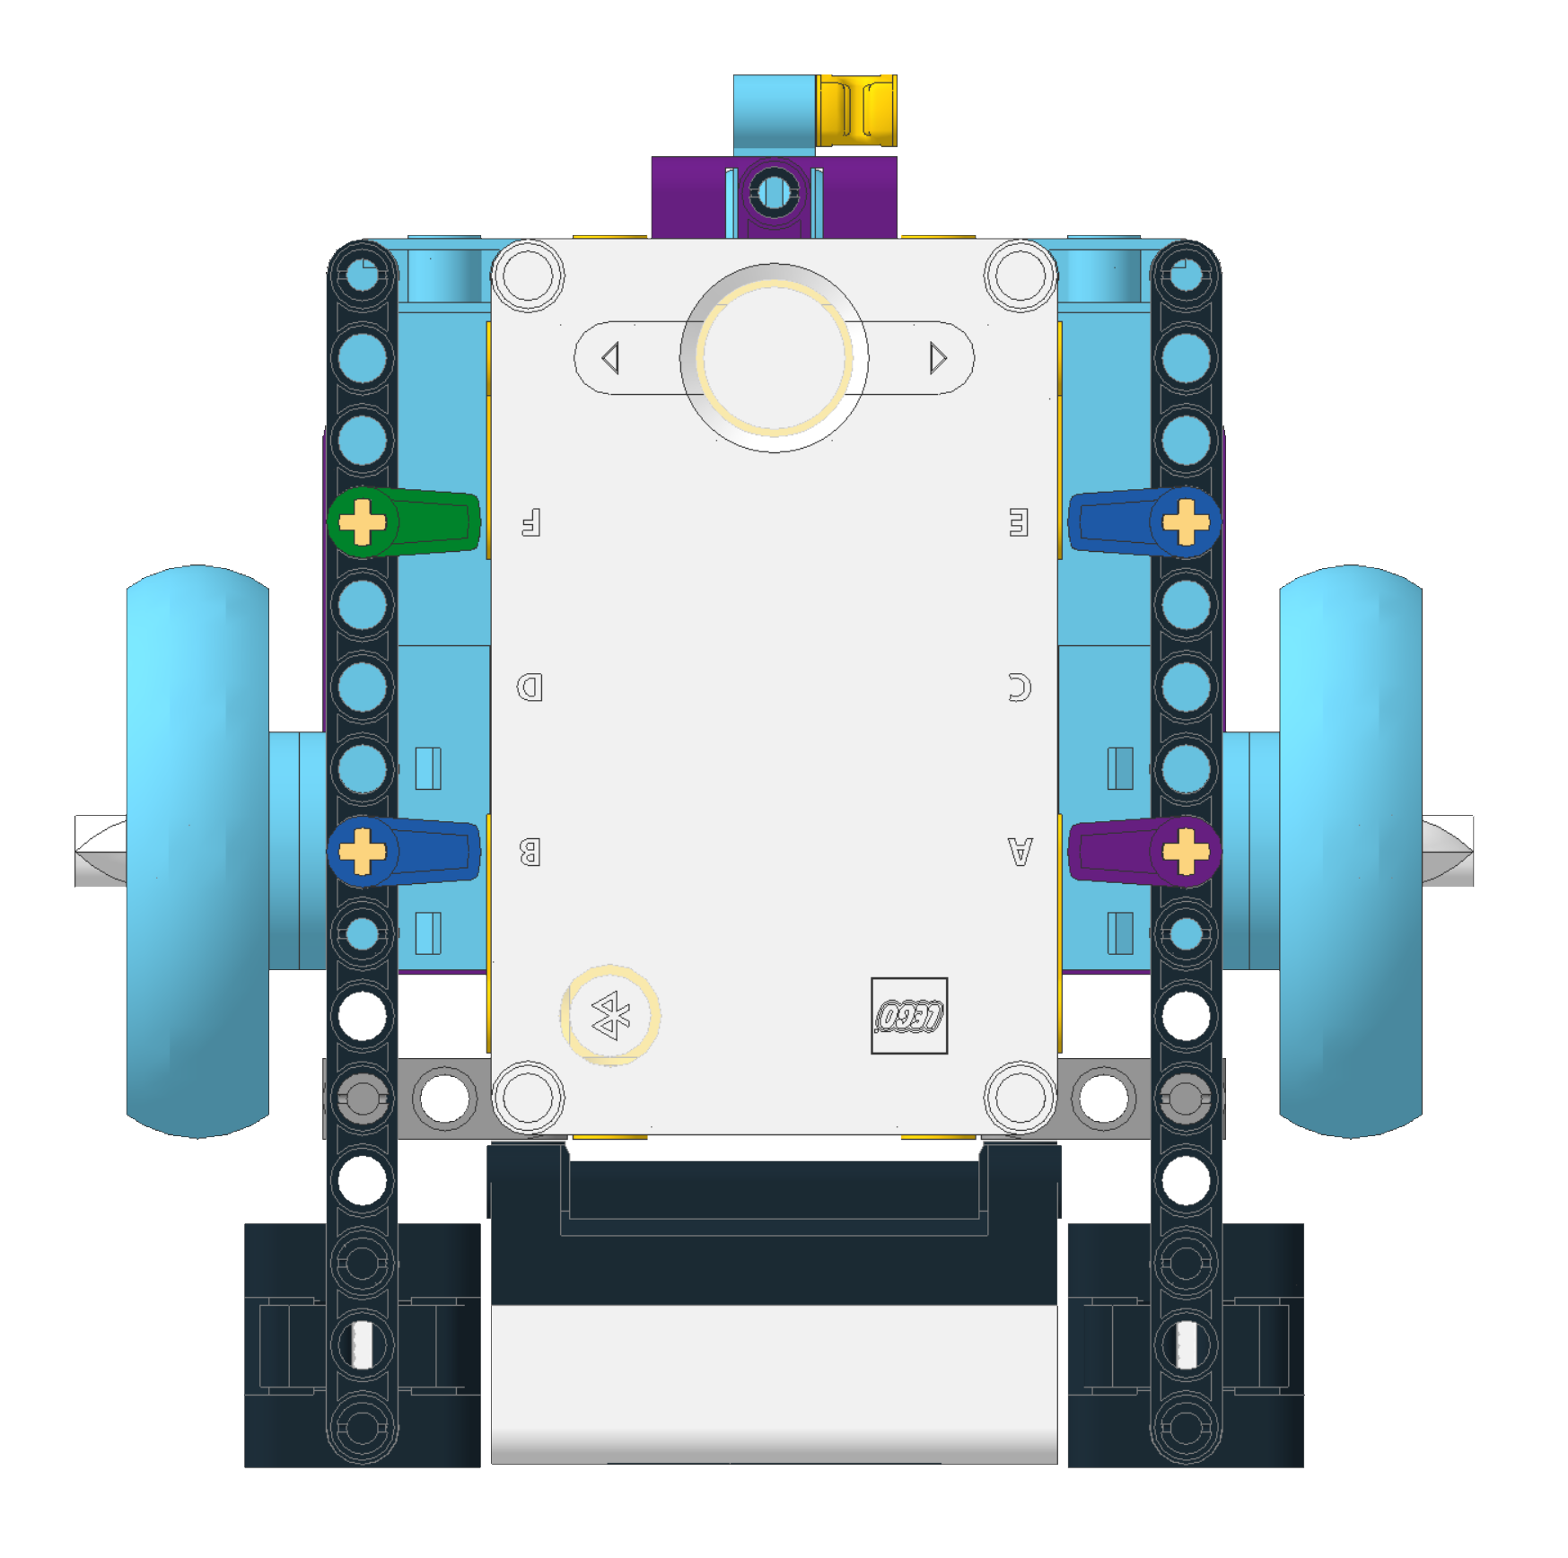
ライントレースの改良
ダブルカラーセンサによるライントレース
→ 左右のカラーセンサの読み取り値から次の動作を決定
白＆黒
黒＆白
(黒以外)＆(黒以外)
右旋回
左旋回
直進

Slide 41
    ■【演習課題】ライントレース競技

Slide 42
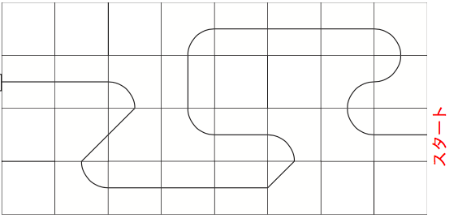
【演習課題】ライントレース競技
ライントレースをして早くゴールにたどり着いた人が勝ち
ライントレースしたパネル１枚通過で10点 (230点)
同点の場合、ゴールまでの時間が短いチームが勝ち
ゴール

Slide 43
    ■ディスプレイへの表示

Slide 44
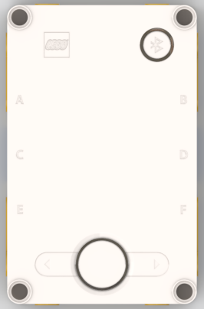
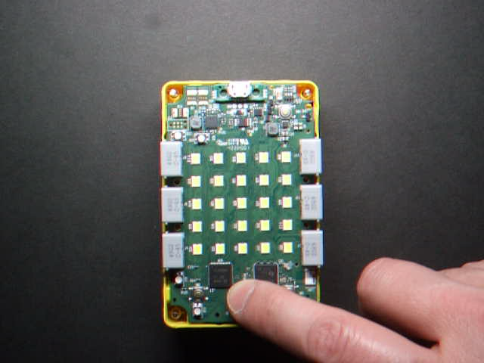
ライトマトリクス
SPIKE ハブの正面
  ５x５のLEDが内臓
0
５
５

Slide 45
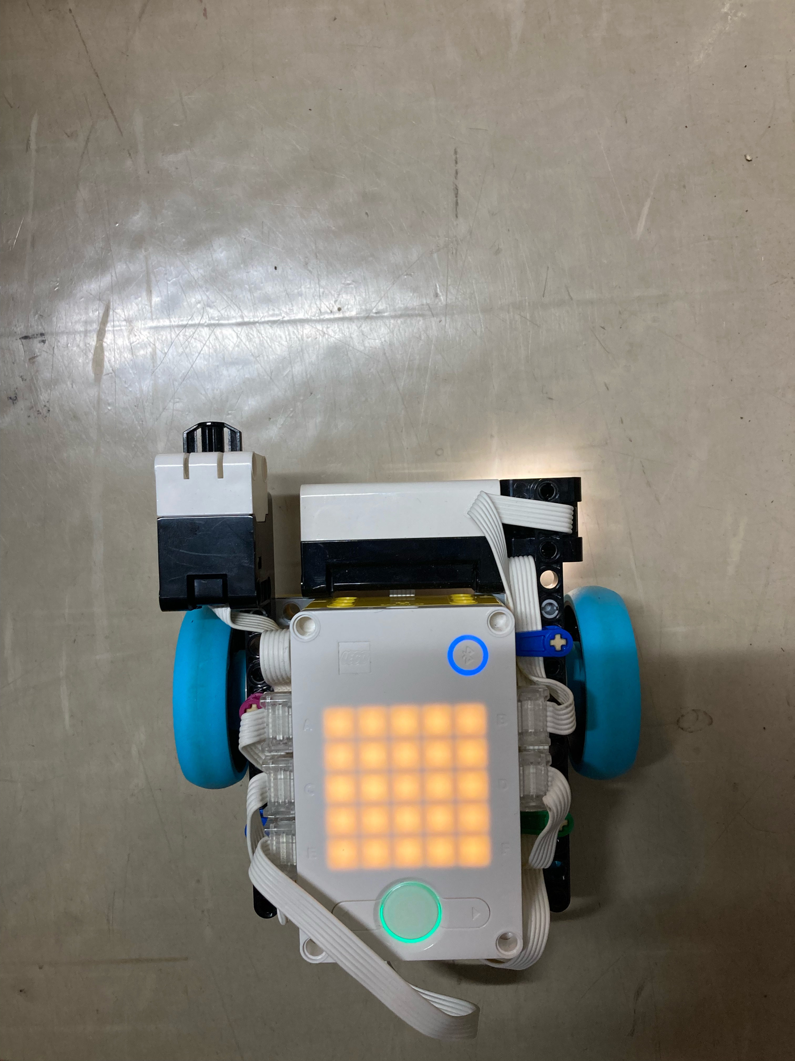
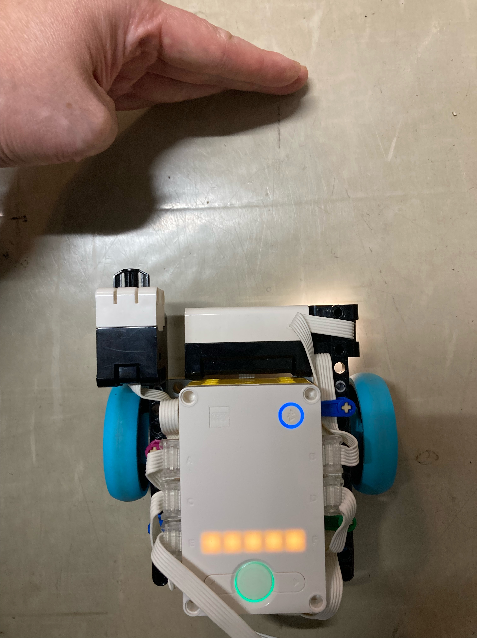
距離センサの値によって表示を変更
距離センサの読み取り値によってLEDを変化させる
  デバッグに重要

Slide 46
距離センサの値によってライトマトリックス変化（Python）
距離センサの値を読み取り、距離によってライトマトリクスを変化
超音波センサ
ディスプレイ表示
1
2
無限ループ
距離の読み取り
5x５点灯
3
距離が50より
大きい
5x４点灯
4
3
距離が40より
大きい
5x３点灯
5
4
距離が30より
大きい
5
5x２点灯
6
距離が20より
大きい
５x１点灯
7
6
距離が10より
大きい
7
消灯
8

Slide 47
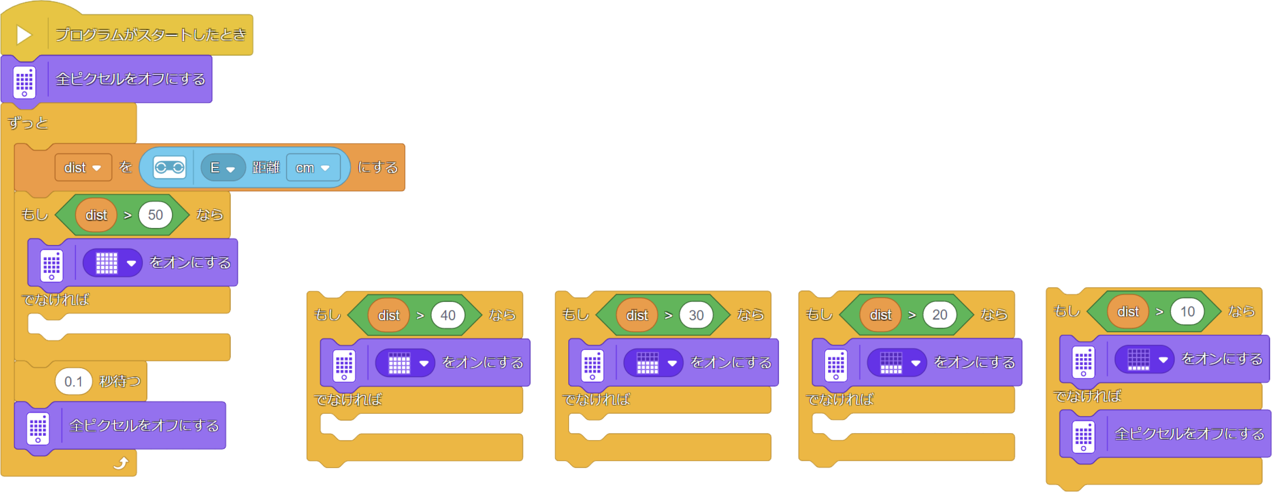
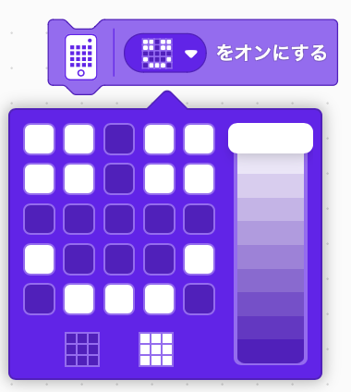

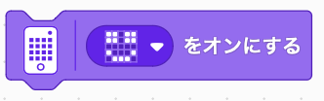
距離センサの値によってライトマトリックス変化
距離センサの値を読み取り、ライトマトリクスを変化
p.85：display_dist.llsp3
あらかじめ「変数」の「変数を作る」から
「dist」を作成しておく
発光パターンを
編集
1
2
距離センサの値を変数「dist」に代入
3
dist > 50cm かどうか
4
dist > 40cm ?
5
dist > 30cm ?
6
dist > 20cm ?
7
dist > 10cm ?
8

Slide 48
距離センサの値によってライトマトリックス変化（Python）
距離センサの値を読み取り、距離によってライトマトリクスを変化
超音波センサ
ディスプレイ表示
1
2
無限ループ
距離の読み取り
5x５点灯
3
501〜
500〜401
5x４点灯
4
400〜301
5x３点灯
5
距離?
300〜201
5x２点灯
6
200〜101
５x１点灯
7
〜100
消灯
8

Slide 49
距離センサの値によってライトマトリックス変化（Python）
距離センサの値を読み取り、ライトマトリクスを変化
p.86：display_dist.py
続き →
from hub import port
from hub import light_matrix
import runloop
import distance_sensor
import time
async def main():
light_matrix.clear()
while True:
dist = distance_sensor.distance(port.E)
if dist > 500:
pixels = [100] * 25
elif dist > 400:
pixels1 = [0] * 5
pixels2 = [100] * 20
pixels = pixels1 + pixels2
elif dist > 300:
pixels1 = [0] * 10
pixels2 = [100] * 15
pixels = pixels1 + pixels2
elif dist > 200:
pixels1 = [0] * 15
pixels2 = [100] * 10
pixels = pixels1 + pixels2
elif dist > 100:
pixels1 = [0] * 20
pixels2 = [100] * 5
pixels = pixels1 + pixels2
else:
pixels = [0] * 25
light_matrix.show(pixels)
time.sleep_ms(100)
runloop.run(main())
5
6
1
7
2
3
4
8
続く →

